Slide 1
Рачунарске мреже
ИНтернет

Slide 2
Мреже (хардвер)
компјутер
модем
модем
компјутер
Локална мрежа
Дигиталан сигнал
Телефонска
Линија
Аналоган сигнал
Локална мрежа
Дигиталан сигнал
Повезивање захтјева:
Преносни медијум
  Жични
  Бежични (WLAN)
  bps
Комуникациони уређај
  модем
Комуникациони софтвер

Slide 3
Мреже подјела
Површина
  Локална мрежа (LAN)
  Глобална мрежа (WAN)
Према односу
  Клијент-сервер
  Мрежа равноправних рачунара (peer 2 peer)

Slide 4


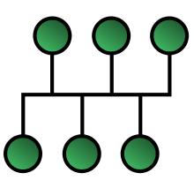
МрежЕ
Топологија
  Звјездаста
  Прстенаста
  Магистрала
  Хибридна
Датаграми и пакети

Slide 5
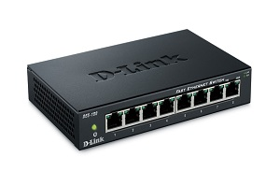
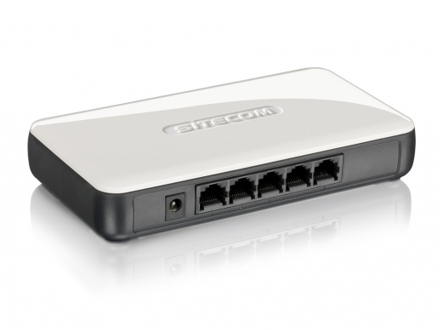
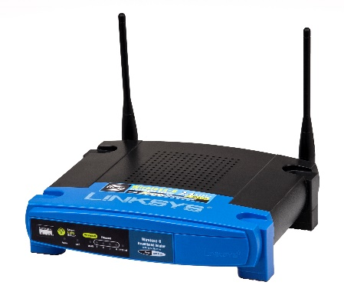
Мрежна опрема
Хаб
Свич
Рутер

Slide 6
Интернет и Интранет
Интернет
  Интранет – локални интернет
Адресе и протоколи
  Адресе
    IP
    Домени
Примјер домена:
  pom-ko.edu.me
  dell.pmf.ac.me
  mail.google.com

Slide 7
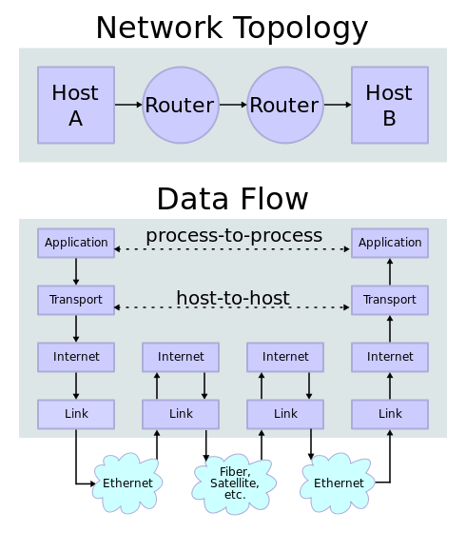
Протоколи
Физички ниво
Линк
IP
TCP
Ниво апликације:
  HTTP, FTP и SMTP
  Портови

Slide 8
Повезивање на Интернет
LAN мрежа са
  Сталном везом
  Повременом везом
Бирањем (дајлап)
ADSL и DSL
Кабловска
Мобилни нет

Slide 9
Сервиси на интернету
WWW (енг. World Wide Wеb)
Електронска пошта
Дискусионе групе
Чет (IRC)
FTP
Интернет телефонија (Скајп, Вибер итд.)
? Блог
? Друштвене мреже
? Форуми

